Slide 1
Databázové systémy a SQL
Daniel Klimeš

Slide 2
About me
Daniel Klimeš
Vzdělání: Obecná biologie
PGS: onkologie
Specializace: klinické database, Národní zdravotní registry
Databáze ORACLE, PostgreSQL, MS SQL
klimes@iba.muni.cz

Slide 3
Databáze v biomedicíně
Každou středu od 10:00 – do 11:40
Teoretická přednáška –> navazující praktické cvičení
Praktická část : PostgreSQL,
Domácí cvičení: PostgreSQL
Zakončení: zápočet – domácí úkol
zkouška – praktický test, pomůcky bez omezení, časový limit

Slide 4
Kdy zpracovávat data v databázi
Data jsou primárně v databázi uložena
Zpracováváme objemná data v řádu sto tisíc záznamů a více
Zpracování dat plánujeme provádět opakovaně
S daty bude pracovat více uživatelů
Relační databáze x NoSQL databáze

Slide 5
Význam databáze pro analytika
Statistický SW
Statistika for Windows, R,
SPSS, SAS, MS Excel
Databáze
SQL
Předzpracování dat
Čištění dat
Popisná analýza,
Filtrování
Agregace dat
Matematicko - statistický
skriptový SW
R, Matlab, Maple, programovací jazyk

Slide 6
Databázové systémy
Relační databáze (RDBMS)
Relace – termín z relační algebry
Základ: tabulka
- sloupec = atribut/parametr
- řádek = popsaný objekt
Databáze = systém provázaných tabulek
ID pacienta | Jmeno | Prijmeni
1 | Jan | Novák
2 | Jana | Nová
3 | Karel | Starý
ID pacienta | Datum vysetreni | Vysledek vysetreni
1 | 12.1.2011 | 39,5
1 | 15.3.2011 | 36,8
2 | 2.2.2011 | 37,5

Slide 7
Databázové systémy - Produkty
Dle dostupnosti
Komerční
ORACLE - databáze*
MS SQL server*
DB2
MS ACCESS
FOX PRO
Freeware
MySQL
PostgreSQL
Firebird
Dle počtu uživatelů
Jednouživatelské
MS ACCESS
FOX PRO
Víceuživatelské
ORACLE
MS SQL
DB2
MySQL
PostgreSQL
Firebird
* Okleštěné verze jsou k dispozici zdarma

Slide 8
Tabulka
Definovaná struktura, do které se vkládají záznamy
Definují se sloupce
jméno
datový typ
text
číslo
datum
BLOB
doplňující vlastnosti
ID pacienta | Datum vysetreni | Vysledek vysetreni
1 | 12.1.2011 | 39,5
1 | 15.3.2011 | 36,8
2 | 2.2.2011 | 37,5

Slide 9
Klíče
Vybrané sloupce se označují jako klíče (keys)
Primární klíč (primary key - PK)– 1 až n sloupců jednoznačně identifikující řádek
Cizí klíč (foreign key - FK) – identifikuje nadřazený řádek v rodičovské tabulce
PK
PK
ID pacienta | Jmeno | Prijmeni
1 | Jan | Novák
2 | Jana | Nová
3 | Karel | Starý
ID pacienta | Datum vysetreni | Vysledek vysetreni
1 | 12.1.2011 | 39,5
1 | 15.3.2011 | 36,8
2 | 2.2.2011 | 37,5
FK

Slide 10
Přístup do databáze
Klient = SW umožňující ověření uživatele a spouštění řídících příkazů
Řídící příkazy = Structured Query Language – SQL
DDL - vytváření, změna, rušení objektů (tabulka, index, pohled, …)
CREATE / ALTER / DROP
DML
SELECT – získávání dat z databáze
INSERT – vkládání dat do databáze
DELETE – mazání dat v databázi
UPDATE – změna/aktualizace dat
transakční příkazy
COMMIT – potvrzení transakce
ROLLBACK – odvolání transakce

Slide 11
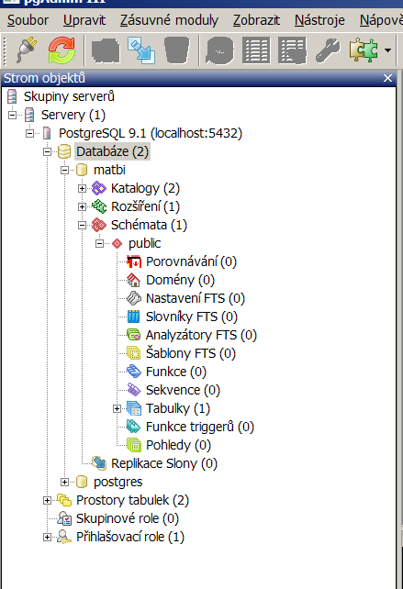
PostgreSQL
Klient
pgAdmin
Přihlášení k serveru
Nová databáze - matbi
Schémata – public
psql
ve Windows nutné
nastavení jazykové sady
a fontu

Slide 12
SQL
SQL jazyk (Structured Query Language)
case insensitive
klíčová slova – pro názornost VELKÝM písmem
názvy objektů (tabulek, sloupců)
pouze alfanumerické znaky
první znak písmeno
omezená délka (ORACLE 32 znaků)
operátory
funkce
různá rozšíření v jednotlivých DB produktech
SQL příkazy – ve skriptu ukončeny defaultně středníkem (;)
komentáře odděleny - - nebo v bloku /* komentar */

Slide 13
SQL - SELECT
SELECT * FROM tabulka; -- všechny řádky i sloupce tabulky
/* vybrané sloupce, všechny řádky */
SELECT sloupec1, sloupec2, sloupec1 + sloupec2 AS soucet FROM tabulka;
/* všechny sloupce, vybrané řádky */
SELECT * FROM tabulka WHERE sloupec1 = 1;
SELECT * FROM tabulka WHERE sloupec2 = 'Jan' ; -- text do apostrofů
SELECT * FROM tabulka
WHERE sloupec1 = 1 AND sloupec2 > 10 AND sloupec3 < sloupec 4
--Setřídění výstupu (ORDER BY)
SELECT * FROM tabulka ORDER BY sloupec1; -- vzestupné třídění
SELECT * FROM tabulka ORDER BY sloupec2 DESC; -- sestupné třídění
SELECT * FROM tabulka ORDER BY sloupec1, sloupec2 DESC --kombinace

Slide 14
SQL - SELECT
SELECT * FROM tabulka; -- všechny řádky i sloupce tabulky
/* vybrané sloupce, všechny řádky */
SELECT sloupec1, sloupec2, sloupec1 + sloupec2 AS soucet FROM tabulka;
/* všechny sloupce, vybrané řádky */
SELECT * FROM tabulka
WHERE sloupec1 = 1 AND sloupec2 > 10 AND sloupec3 < sloupec 4
--Sumární výstupy/Agregační funkce
SELECT COUNT(*) FROM tabulka -- počet řádků v tabulce
SELECT SUM(sloupec1), AVG(sloupec2), MIN(sloupec3), MAX(sloupec4)
FROM tabulka
SELECT COUNT(*), sloupec1 FROM tabulka – nelze

Slide 15
Cvičení 1
PgAdmin - spuštění, přihlášení, otevření databáze
Příkazové okno – CTRL-E

Slide 16
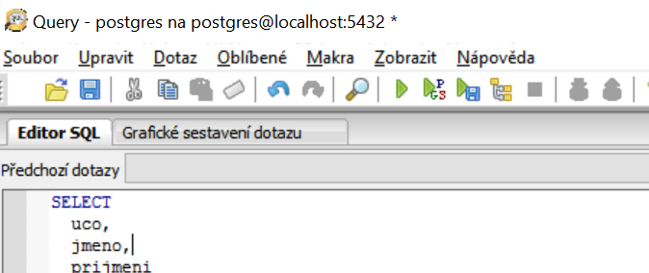
Příkazový řádek
Spuštění jednoho příkazu
Spuštění skriptu

Slide 17
Cvičení 1
Spuštění prvního skriptu (skript1.sql)
Tabulka STUDENT
Zobrazte celý obsah tabulky
Zobrazte jen jméno a příjmení
Setřiďte výstup podle studia, příjmení
Kolik má tabulka řádků?
Vyberte pouze svůj záznam (své UČO)
Minimum, maximum a průměrná hodnota sloupce UCO?
Minimum, maximum z příjmení
Kolik máme v seznamu Terez?

Slide 18
Domácí úkol
Přečíst kapitolu 1 ve skriptech
http://portal.matematickabiologie.cz/index.php?pg=zaklady-informatiky-pro-biology--databazove-systemy-v-biomedicine
Instalace Postgresql

